Slide 1
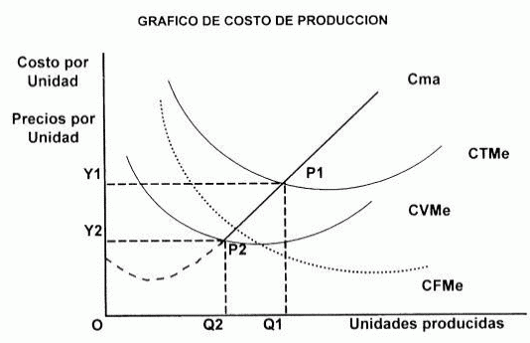
COSTOS DE PRODUCCIÓN
Qué tener en cuenta para determinar el costo???

Slide 2
Costos y gastos
Materiales directos
Costo de producción
Mano de obra directa
Materiales indirectos
Mano de obra indirecta
Oficinistas de fábrica
Jefatura y supervisión
Servicios básicos
Arriendos de fábrica
Seguros de fábrica
Depreciación edificio, maquinaria
Fletes no considerables
Gastos generales de fabricación
Costo total
Administración
Costos de distribución
Ventas
Financieros
Adaptado de Vallejos, H. y Chilinquinga, M. (2017).
Costos de producción

Slide 3
Tabla 4.1 Clasificación de los costos de producción
﻿
1. COSTOS VARIABLES (directos):
1.1. Materia prima e insumos.
1.2. Mano de obra directa.
1.3. Supervisión.
1.4. Mantenimiento.
1.5. Servicios.
1.6. Suministros.
1.7. Regalías y patentes.
1.8. Envases.
Aurora Zugarramurdi. (1998)..Ingeniería Económica Aplicada a la Industria Pesquera. FAOISBN 92-5-303738-5. Disponible en: https://www.fao.org/3/v8490s/v8490s06.htm
Costos de producción

Slide 4
Tabla 4.1 Clasificación de los costos de producción
2. COSTOS FIJOS
2.1. Costos Indirectos
2.1.1. Costos de inversión:
2.1.1.1. Depreciación.
2.1.1.3. Seguros.
2.1.1.4. Financiación.
2.2. Costos de Dirección y Administración
2.3. Costos de Ventas y Distribución
Aurora Zugarramurdi. (1998)..Ingeniería Económica Aplicada a la Industria Pesquera. FAOISBN 92-5-303738-5. Disponible en: https://www.fao.org/3/v8490s/v8490s06.htm
Costos de producción

Slide 5
Materias primas e insumos
Materia prima | Cantidad | Valor unitario | Valor total
LECHE (litro) | 40,00 | $1.500,00 | $60.000,00
AZÚCAR (kg) | 5,60 | $4.640,00 | $25.984,00
BICARBONATO (gramos) | 49,00 | $12,00 | $588,00
CITRATO (gramos) | 20,00 | $5,30 | $106,00
SORBATO (gramos) | 1,25 | $21,06 | $26,30
EMPAQUE (vaso por libra) | 11,00 | $833,00 | $9.163,00
Cucharita | 11,00 | $0,00 | $0,00
COMBUSTIBLE (kg) | 0,00 | $1.895,00 | $0,00
ETIQUETA | 5,50 | $150,00 | $825,00
Total |  |  | $96.692,30
Fuente: Planta lácteos UDCA
Costos de producción

Slide 7
Mano de obra – proceso arequipe
No | Etapa | Variable controlada | Tiempo (min) | Observación
1 | Análisis fisicoquimico | % AT (0.13 - 0.17) | 5 | Por encima valor máximo; riesgos
2 | Pasteurización | 63°Cx 30 min | 20 | Necesaria si se va deslactosar
3 | Enfriamiento | (38 -40)°C | 15 | Temperatura ideal para el deslactosado
4 | Deslactosado | (38 -40)°C x 60 min | 10 | Lactasa según ficha técnica – aumenta vida útil
5 | Adición ingredientes y aditivos | Peso | 7 | Según formulación y limites resolución 2310 de 1986
6 | Evaporación | 70°BX | 210 | Agitación constante
7 | Enfriamiento (conservante) | 62°C | 15 | Empaque en caliente defecto arenoso
8 | Empaque | peso | 10
9 | Etiquetado | Fecha | 10 | Resolución 810 de 2021
10 | Almacenamiento | Temperatura ambiente
11 | Limpieza y desinfección |  | 25
 | Total tiempo |  | 5,45 horas
Fuente: Planta lácteos UDCA
Costos de producción

Slide 9
Costos indirectos - depreciación
Detalle | Cantidad | Precio unit | Total | Vida útil | Anual | Mensual
Balanza (0-20 kg) | 1 | $75.000,00 | $75.000,00 | 10 | $7.500,00 | 625
Balanza (0-625 g) | 0 | $0,00 | $0,00 | 10 | $0,00 | -
Cuarto frío (12 m3) | 1 | $7.500.000,00 | $7.500.000,00 | 10 | $750.000,00 | 62.500
Centrífuga | 1 | $270.000,00 | $270.000,00 | 10 | $27.000,00 | 2.250
pH metro | 1 | $275.000,00 | $275.000,00 | 5 | $55.000,00 | 4.583
Termómetro punción | 1 | $20.000,00 | $20.000,00 | 5 | $4.000,00 | 333
Tanque incubadora 250 l | 0 | $0,00 | $0,00 | 10 | $0,00 | -
Mesa de trabajo (2x1) | 2 | $50.000,00 | $100.000,00 | 5 | $10.000,00 | 833
Ollas (80 litros) | 2 | $100.000,00 | $200.000,00 | 2 | $50.000,00 | 4.167
Agitador | 1 | $25.000,00 | $25.000,00 | 2 | $12.500,00 | 1.042
Uniformes de trabajo | 0 | $0,00 | $0,00 | 1 | $0,00 | -
Equipos de seguridad (extint, mang) | 1 | $50.000,00 | $50.000,00 | 2 | $25.000,00 | 2.083
Utensilios de limpieza y desinfección | 1 | $15.000,00 | $15.000,00 | 2 | $7.500,00 | 625
Total |  |  |  |  | $948.500,00 | 13.174
Fuente: Planta lácteos UDCA
Costos de producción

Slide 11
Costos indirectos – total gastos operacionales
PRODUCTOS | % | Arriendo | LUZ | AGUA | CONTROL DE CALIDAD | Depreciación | TOTAL
Arequipe por 500 g | 66,00% | 813.991 | 76.572 | 7.738 | 44.223 | 8.695 | 951.219
Arequipe por 4 onza | 34,00% | 419.329 | 39.446 | 3.986 | 22.781 | 4.479 | 490.022
 | 100,00% | 1.233.320 | 116.018 | 11.725 | 67.004 | 13.174 | 1.441.241
Fuente: Planta lácteos UDCA
Costos de producción

Slide 12
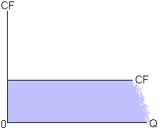
COSTOS FIJOS
Se define como el grupo de gastos que la empresa desembolsa, aunque no produzca ningún bien. (alquiler, sueldo de los vigilantes, etc.)
CFT es la suma de los costos fijos explícitos en el CPL y los costos implícitos en que incurre el empresario.
Costos de producción

Slide 13
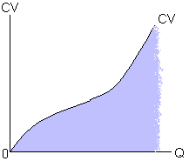
COSTOS VARIABLES
Son aquellos costos que varían con él numero de unidades producidas, los componentes más importantes de estos son: la mano de obra y materia prima.
El CVT es la suma de las cantidades gastadas en c/u de los insumos variables empleados.
CT = CVT + CFT
Costos de producción

Slide 14
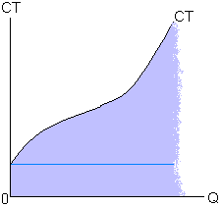
COSTOS TOTALES
Costos totales, son todos los costos relacionados con la producción de un bien, son la suma de los fijos y los variables.
(x) representa el producto que va a elaborarse.
CT(x) = CV(x) + CF
Costos de producción

Slide 15
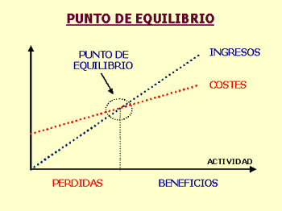
EL PUNTO DE EQUILIBRIO EN LA EMPRESA
El punto de equilibrio es aquel punto de actividad (volumen de ventas) donde los ingresos totales y los gastos totales son iguales, es decir no existe ni utilidad ni pérdida.
Costos de producción

Slide 16
EL PUNTO DE EQUILIBRIO EN LA EMPRESA
Existen tres métodos para conocer el punto de equilibrio y son: • Método de la ecuación. • Método del margen de contribución. • Método gráfico.
Es conveniente para una mayor comprensión dejar claro lo que entendemos como PUNTO DE EQUILIBRIO.
Es aquel nivel en el cual los ingresos “son iguales a los costos y gastos, y por ende no existe utilidad”, también podemos decir que es el nivel en el cual desaparecen las pérdidas y comienzan las utilidades o viceversa.
Costos de producción

Slide 17
EL PUNTO DE EQUILIBRIO EN LA EMPRESA
Para la determinación del punto de equilibrio se requiere la existencia de cuatro elementos básicos: los ingresos, margen financiero, los costos variables y los costos fijos.
Costos de producción

Slide 18
Referencias
Ramírez Molinares, C., Pantoja Algarin, C. y Garcia Barboza, M. (2010). Fundamentos y Técnicas de Costos. Cartagena, Colombia: Universidad Libre Sede Cartagena
Vallejos, H. y Chilinquinga, M. (2017). Costos, modalidad ordenes de producción. Universidad Técnica del Norte
PACHECO BAUTISTA, Fabiola Amparo. (2019). Módulo costos de producción 46 páginas. Tamaño 16 x 22 cm Incluye referencias Bibliográficas ISBN: 978-958-5471-26-9
Aurora Zugarramurdi. (1998)..Ingeniería Económica Aplicada a la Industria Pesquera. FAOISBN 92-5-303738-5. Disponible en: https://www.fao.org/3/v8490s/v8490s06.htm
Gómez Niño, Ofelia. (2011). Los costos y procesos de producción, opción estratégica de productividad y competitividad en la industria de confecciones infantiles de Bucaramanga. Revista EAN, (70), 167-180. Retrieved August 17, 2022, from http://www.scielo.org.co/scielo.php?script=sci_arttext&pid=S0120-81602011000100014&lng=en&tlng=es.
Navas Espín, Galo Renato, Peña Suárez, Dailín, Silva Álvarez, Nancy Deidamia, & Mayorga Díaz, Mónica Patricia. (2021). Costos de producción y la determinación de precios del chocolate de la asociación “Las Delicias del Triunfo”. Dilemas contemporáneos: educación, política y valores, 9(spe1), 00114. Epub 31 de enero de 2022.https://doi.org/10.46377/dilemas.v9i.3027
Charles Ling. (1977). Markeling Opera lions o./Dairy Cooperalives, FCS Research Report 38, Farmer Cooperative Service, USDA, June 1977. https://core.ac.uk/download/pdf/6505747.pdf
Singh, Rajvir & Nikitha, Malreddy & Shwetnisha, & Mangalleima, Nongmaithem & Ijmtst, Editor. (2021). The Product and the Manufacturing of Yoghurt. International Journal for Modern Trends in Science and Technology. 7. 48-51. 10.46501/IJMTST0710007.
Costos de producción

